Slide 1
Презентация по дисциплине «педагогические теории и системы» Тема: «Педагогика как наука»
Приднестровский Государственный Университет им. Т.Г. Шевченко
Факультет педагогики и психологии
Кафедра педагогики и современных образовательных технологий
Выполнила студентка : профиль, направление, группа
ФИО (полное)
ТИРАСПОЛЬ 2019

Slide 2
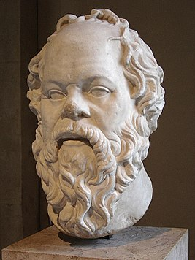
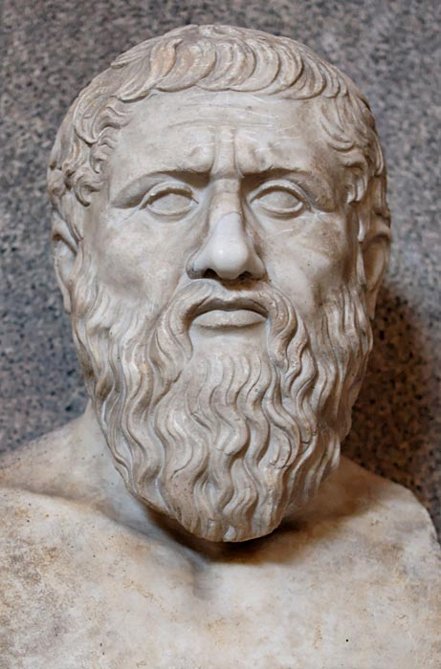
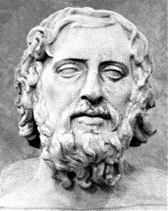
Древняя Греция
Сократ
Ксенофонт
Платон
Paides
- дети
ago
– вести
Педагогика

Slide 3
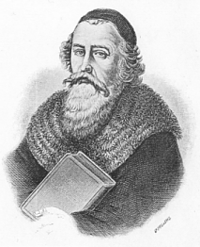
Ян Амос Коменский
Возрастная периодизация и система воспитания:
- до 6 лет - детство - Воспитание в семье. "Руководство по воспитанию в семье".
- с 6 до 12 лет - школа родного языка. "Чувственный мир в картинках". Следует использовать наглядный метод.
- с 12 до 18 лет - юность – обучение в латинской школе, практическая подготовка ребенка . "Открытая дверь к языкам".
- с 18 до 24 лет - возмужалость - академии и университеты.

Slide 4
Педагогика
- наука о законах и закономерностях воспитания. (И.П. Подласый)
- наука о целенаправленном процессе передачи человеческого опыта и подготовки подрастающего поколения к жизни и деятельности. ( Н.В. Бордовская, А.А. Реан)

Slide 5
Объект педагогики -
педагогический факт (явление)
Предмет педагогики -
педагогический процесс
Категории педагогики:
Образование
Обучение
Воспитание

Slide 6
Обучение
Преподавание– организация учебного труда обучаемых, формирование у учащихся мотивации и опыта познавательной деятельности, планомерная и систематическая передача содержания образования.
Обучение – это специально организованный, целенаправленный и управляемый процесс взаимодействия учителей и учеников.
Учение - усвоение знаний, умений, навыков, формирование мировоззрения, развитие умственных сил и потенциальных возможностей обучаемых, закрепление навыков самообразования.

Slide 7
Образование
Как процесс
Как система
Как результат
Совокупность преемственных образовательных программ и государственных образовательных стандартов, сеть реализующих их образовательных учреждений, органов управления образованием.
Освоение в учреждениях образования и в результате самообразования системы знаний, умений, навыков.
Достигнутый уровень в освоении знаний, умений, навыков, опыта деятельности и отношений

Slide 8
Воспитание
Воспитание – это целенаправленный и организованный процесс формирования личности.
В широком педагогическом
значении – процесс
целенаправленного
формирования личности
в условиях специально организованной
воспитательной системы,
обеспечивающей взаимодействие
воспитателей и воспитуемых.
В узком значении –
специальная воспитательная
деятельность,
имеющая целью формирование
определенных качеств,
свойств и отношений человека
Цель воспитания -
помощь личности в
разностороннем
развитии

Slide 9
Связь педагогики с другими науками
Философия
Этика и эстетика
Психология
Экономика
Физиология
Социология
Медицина
Биология

Slide 10
Отрасли современной педагогической науки:
История педагогики
Школьная гигиена
Общая педагогика
Сравнительная педагогика
Этнопедагогика
Возрастная педагогика
Семейная педагогика
Производственная педагогика
Специальная педагогика:
олигофренопедагогика
- тифлопедагогика
- сурдопедагогика
- логопедия
- превентивная педагогика
Военная педагогика

